Slide 1

电工技术与电子技术
（下）
第24章 模拟量和数字量的转换
中国矿业大学信电学院

Slide 2

第24章 模拟量和数字量的转换
24.1 数—模转换器
24.2 模―数转换器

Slide 3
模 − 数与数−模转换器是计算机与外部设备的重要接口,也是数字测量和数字控制系统的重要部件。
模拟信号
数字信号
传感器
ADC
数字计算机
模拟控制
DAC
数字控制
将模拟量转换为数字量的装置称为模−数转换器(简称A/D转换器或ADC)；
将数字量转换为模拟量的装置称为数−模转换器(简称D/A转换器或DAC)

Slide 4
24.1 数–模转换器
数–模转换（D/A转换器）的基本思想：
由于构成数字代码的每一位都有一定的“权”，因此为了将数字量转换成模拟量，就必须将每一位代码按其“权”转换成相应的模拟量，然后再将代表各位的模拟量相加即可得到与该数字量成正比的模拟量，这就是构成D/A转换器的基本思想。

Slide 5

1. 电路
24.1.1 T型电阻网络数-模转换器
R_{F}
R
R
R
A
2R
-
A
+
+
2R
2R
2R
2R
2R
Uo
+
S0
S1
S2
S3
–
1
0
1
0
1
0
1
0
模拟
开关
+U_{R}
最低位
(LSB)
d0
d1
d2
d3
最高位
(MSB)
参考电路
Q0
Q1
Q2
Q3
数码寄存器
存放四位
二进制数
由数个相同的电路环节构成，每个电路环节有两个电阻和一个模拟开关。

Slide 6
1. 电路
24.1.1 T型电阻网络数-模转换器
R_{F}
R
R
R
A
2R
-
A
+
+
2R
2R
2R
2R
2R
Uo
+
S0
S1
S2
S3
–
1
0
1
0
1
0
1
0
模拟
开关
+U_{R}
d0
d1
d2
d3
最低位
(LSB)
最高位
(MSB)
参考电压
Q0
Q1
Q2
Q3
数码寄存器
存放四位
二进制数
各位的数码控制相应位的模拟开关，数码为“1”时，开关接电源U_{R}；为0时接“地”。

Slide 7

2.转换原理
分析输入数字量和输出模拟电压U_{o}之间的关系
R_{F}
T型电
子网络
R
R
R
A
2R
-
A
+
+
2R
2R
2R
2R
2R
Uo
+
S0
S1
S2
S3
–
1
0
1
0
1
0
1
0
反相比例
运算电路
+U_{R}
d0
d1
d2
d3
T型网络开路时的输出电压U_{A}即是反相比例运算电路的输入电压。

Slide 8
2. 转换原理
用戴维宁定理和叠加原理计算U_{A}
R
R
R
A
2R
2R
2R
2R
2R
S0
S1
S2
S3
1
0
1
0
1
0
1
0
+U_{R}
最低位
(LSB)
d0
d1
d2
d3
最高位
(MSB)
1 0 0 0
对应二进制数为0001

Slide 9
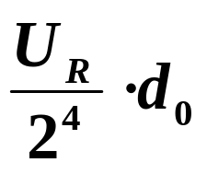
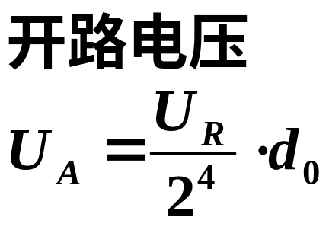
2. 转换原理
对应二进制数为0001时，
等效电路如右下图
0
1
2
3
R
R
R
A
A
2R
2R
2R
2R
2R
R
U_{R}
0′
1′
2′
3′
R
R
R
A
R
2R
2R
2R

Slide 10
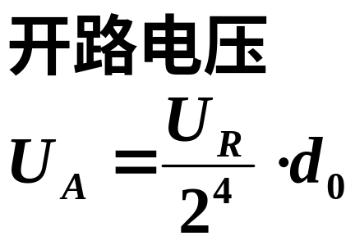
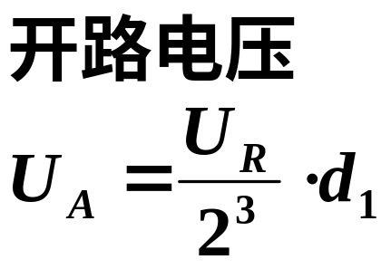
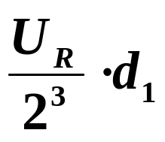
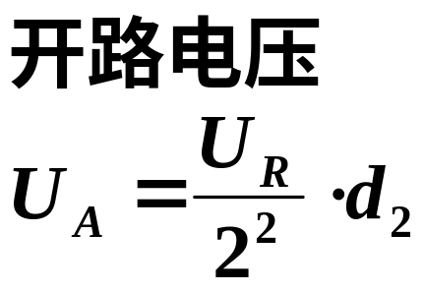
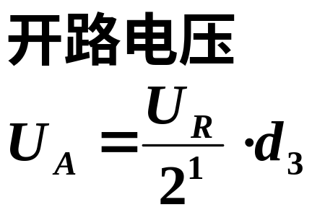
2. 转换原理
对应二进制数为0001时，
等效电路如下
同理：对应二进制数
为0010时，有
A
A
R
R
同理：对应二进制数
为0100时，有
同理：对应二进制数
为1000时，有

Slide 11
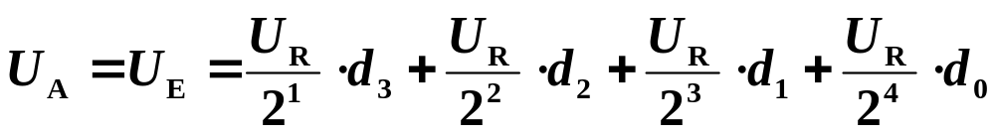
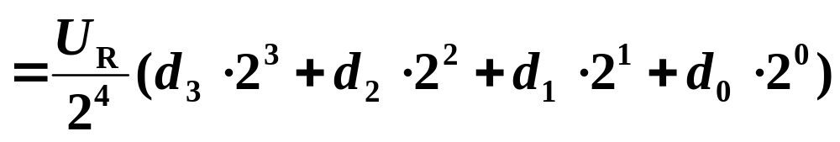
2. 转换原理
T型网络开路时的输出电压U_{A}，即等效电源电压U_{E} 。
等效电阻为 R
A
等效电路如右图
R
U_{E}

Slide 12
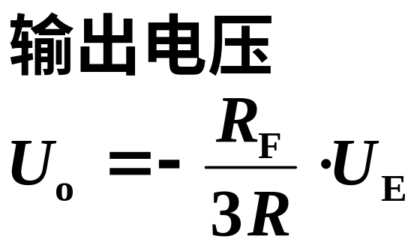
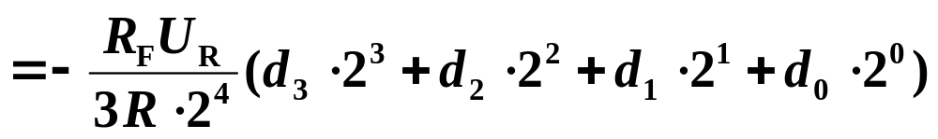
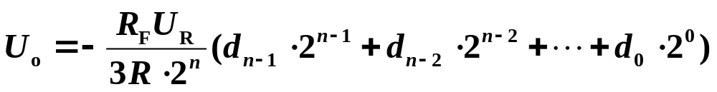
2. 转换原理
R_{F}
A
2R
-
A
+
+
R
Uo
+
+
–
U_{E}
–
若输入的是 n位二进制数，则

Slide 13
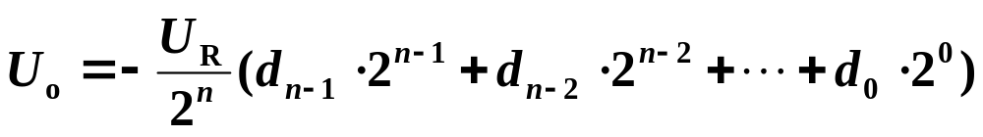
2. 转换原理
R_{F}
A
2R
-
A
+
+
R
Uo
+
+
–
U_{E}
–
若输入的是 n位二进制数，则
若取 R_{F} = 3R，则

Slide 14
倒T型电阻网络D⁄ A转换器
转换原理
分析输入数字量和输出模拟电压u_{o}之间的关系
I_{R}
+U_{R}
D
R
C
R
B
R
A
2R
R3
R2
R1
R0
2R
2R
2R
2R
R_{F}
S3
S2
S1
S0
0
0
1
1
I₀₁
I3
I2
I1
I0
-
A
+
uo
+
d3
d2
d1
d0
倒T型解码网络

Slide 15
.
I_{R}
+U_{R}
D
R
C
R
B
R
A
2R
R3
R2
R1
R0
2R
2R
2R
2R
R_{F}
S3
S2
S1
S0
0
0
1
1
I₀₁
I3
I2
I1
I0
-
A
+
uo
+
d3
d2
d1
d0
由于解码网络的电路结构和参数匹配，则图中各点(D、C、B、A) 电位逐位减半。
即：
U_{D} = U_{R}
Uc = U_{R} / 2
U_{B} = U_{R} /4
U_{A} = U_{R} /8

Slide 16
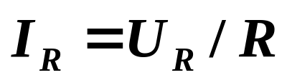
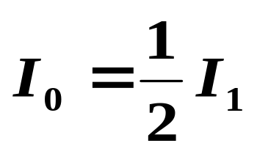
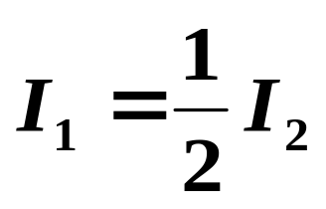
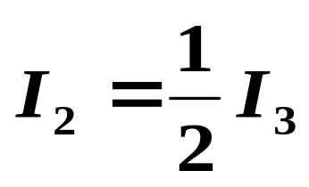
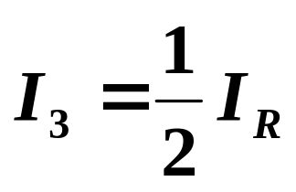
I_{R}
+U_{R}
D
R
C
R
B
R
A
2R
R3
R2
R1
R0
2R
2R
2R
2R
R_{F}
S3
S2
S1
S0
0
0
1
1
I₀₁
I3
I2
I1
I0
-
A
+
uo
+
d₃
d₂
d₁
d₀
因此，每个2R支路中的电流也逐位减半。
即：

Slide 17
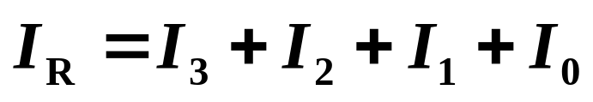
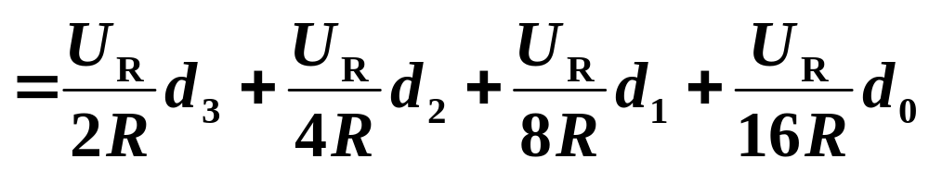
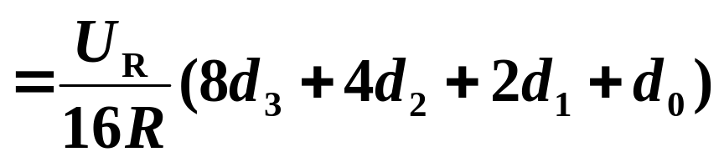
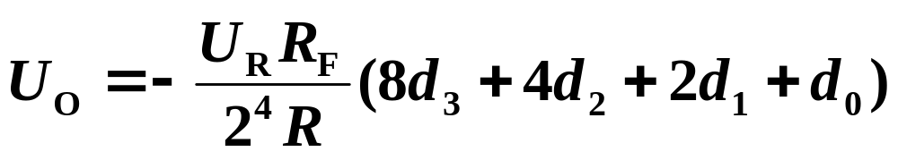
I_{R}
+U_{R}
D
R
C
R
B
R
A
2R
R3
R2
R1
R0
2R
2R
2R
2R
R_{F}
S3
S2
S1
S0
0
0
1
1
I₀₁
I3
I2
I1
I0
-
A
+
uo
+
d₃
d₂
d₁
d₀

Slide 18
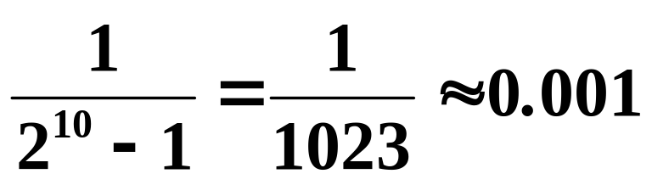
24.1.2 D/A转换器的主要技术指标
1.分辨率
指最小输出电压和最大输出电压之比。
例:十位D/A转换器
的分辨率为
有时也用输入数字量的有效位数来表示分辨率。
2.线性度
通常用非线性误差的大小表示D/A转换器的线性度。把偏离理想的输入－输出特性的偏差与满刻度输出之比的百分数定义为非线性误差。
3.输出电压( 电流 )的建立时间
从输入数字信号起，到输出电压或电流到达稳定值所需时间
通常D/A转换器的建立时间不大于1μS

Slide 19
24.1.3 DAC0832 D/A转换器。
DAC0832是八位的D/A转换器,即在对其输入八位数字量后，通过外接的运算放大器，可以获得相应的模拟电压值。

Slide 20
1) 内部简化电路框图
UCC
D7
U_{REF}
.
八位
.
八位
八位
I_{out1}
.
.
输入
DAC
D/A
.
I_{out2}
.
寄存器
寄存器
转换器
D0
R_{F}
ILE
AGND
&
DGND
CS
1
WR₁
≥
WR₂
1
≥
XFER
DAC 0832 简化电路框图

Slide 21
2) 芯片管脚
1
U_{CC}
CS
20
WR₁
2
19
ILE
AGND
3
18
WR₂
D₃
4
17
XFER
D₂
5
16
D₄
D₁
6
15
D₅
D₀
7
14
D₆
U_{REF}
8
D₇
13
R_{F}
9
12
I_{out1}
DGND
10
11
I_{out2}
DAC 0832 管脚分布图

Slide 22
片选信号，
低电平有效
1
U_{CC}
CS
20
WR₁
2
19
ILE
写入控制，
低电平有效
AGND
3
18
WR₂
D₃
4
17
XFER
D₂
5
16
D₄
模拟地端
D₁
D₅
6
15
D₀
7
14
D₆
D₀ ~ D₇
数字量输入
U_{REF}
8
D₇
13
R_{F}
9
12
I_{out1}
DGND
10
11
I_{out2}
参考电压
输入端
DAC 0832 管脚分布图

Slide 23

CS
1
20
U_{CC}
WR₁
2
19
ILE
AGND
3
18
WR₂
D₃
4
17
XFER
D₂
5
16
D₄
反馈电阻
外接端
D₁
6
15
D₅
D₀
7
14
D₆
U_{REF}
8
13
D₇
R_{F}
9
12
I_{out1}
DGND
10
11
I_{out2}
数字地端
DAC 0832 管脚分布图

Slide 24
CS
1
20
U_{CC}
芯片工作电压
输入端
WR₁
2
19
ILE
AGND
3
18
WR₂
D₃
4
17
XFER
输入锁存允许信
号，高电平有效
D₂
5
16
D₄
D₁
6
15
D₅
D₀
7
14
D₆
8
写入控制端
低电平有效，与
配合使用
U_{REF}
13
D₇
R_{F}
9
12
I_{out1}
XFER
DGND
10
11
I_{out2}
DAC 0832 管脚分布图

Slide 25
CS
1
20
U_{CC}
WR₁
2
19
ILE
AGND
3
18
WR₂
D₃
4
17
XFER
D₂
5
16
D₄
传送控制端
低电平有效，与
D₁
6
15
D₅
D₀
7
14
D₆
U_{REF}
8
13
D₇
WR₂
配合使用
R_{F}
9
12
I_{out1}
DGND
10
11
I_{out2}
电流输出端
单极性输出时。
I_{out2}接模拟地
DAC 0832 管脚分布图

Slide 26
24.2 模–数转换器
模–数(A/D)转换器的任务是将模拟量转换成数字量,它是模拟信号和数字仪器的接口。根据其性能不同，类型也比较多。
下面介绍逐次逼近式A\D转换电路的原理和一种常用的集成电路组件。最后举例说明其应用。

Slide 27
24.2.1 逐次逼近式A\D转换器
其工作原理可用天平秤重过程作比喻来说明。若有四个砝码共重15克，每个重量分别为8、4、2、1克。设待秤重量Wx = 13克，可以用下表步骤来秤量：
顺 序
砝 码 重
比 较 判 断
暂时结果
保留
1
8 g
8g < 13g ，
8 g
2
8 g + 4 g
12g < 13g ，
保留
12 g
3
8 g + 4 g + 2 g
14g > 13g，
撤去
12 g
保留
8 g + 4 g + 1 g
13g ＝13g，
13g
4

Slide 28
1. 转换原理
(待转换的模拟电压)
U_{I}
u₀
＋
试探电压
＋
U_{A}
－
D/A转换器
清0、置数
控
数码寄存器
“1”状态是否保留
砝码是
否保存
制
控制端
清0、置数
逻
顺序脉冲发生器
CP(移位命令)
辑
放哪一
个砝码
时钟

Slide 29
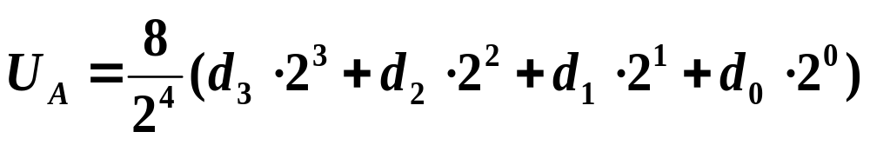
2. 转换过程
例：U_{R}= 8V，U_{I} = 5.52V
顺 序
d₃ d₂ d₂ d₀
U_{A}(V)
比 较 判 断
“1”留否
1
1 0 0 0
4V
U_{A} < U_{I}
留
2
1 1 0 0
6V
U_{A} > U_{I}
去
3
1 0 1 0
5V
U_{A} < U_{I}
留
4
1 0 1 1
5. 5V
U_{A} ≈ U_{I}
留
D/A转换器输出U_{A}为正值

Slide 30
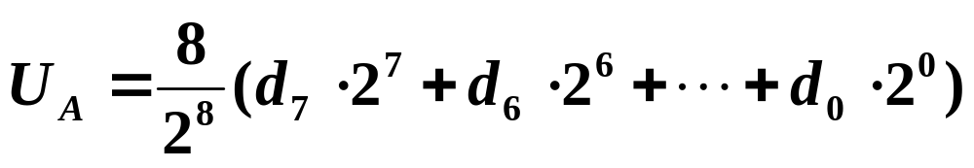
例：U_{R}= 8V，U_{I} = 5.52V
转换数字量1011 4+1+0.5 = 5.5V
转换误差为 –0.02V
若输出为 8位数字量
转换数字量10110001
4+1+0.5+0.03125 = 5.53125V
转换误差为 +0.01125V
位数越多误差越小

Slide 31








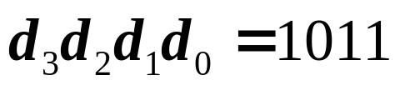





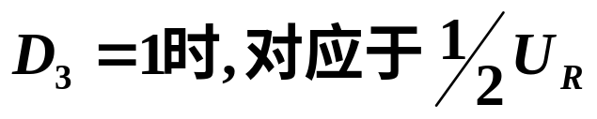

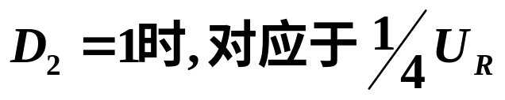

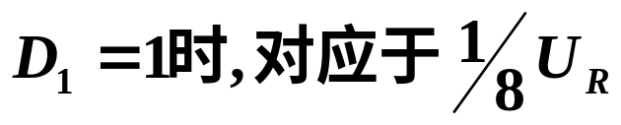

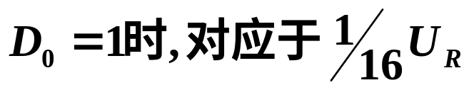
逐次逼近转换过程示意图
U_{A} > U_{I}
U_{A} < U_{I}
t₀
t₁
t₂
t₃
(转换误差: –0.02V)
1
1
1
1
1
0
1
0
0
0
0
0
0
1
1
0
0
0
0
1

Slide 32
24.2.2 A/D 变换器的主要技术指标
1. 分辨率
以输出二进制数的位数表示分辨率。
位数越多，误差越小，转换精度越高。
2. 转换速度
完成一次A/D转换所需要的时间，即从它
接到转换控制信号起，到输出端得到稳定
的数字量输出所需要的时间。
3. 相对精度
实际转换值和理想特性之间的最大偏差。
4.其它
功率、电源电压、电压范围等。

Slide 33
ADC0809八位A/D转换器
START
CLOCK
IN₇
8 通 道 模 拟 开 关
IN₆
比较器
EOC
逻辑控制
IN₅
D₇
IN₄
三态输出锁存器
＋
D₆
IN₃
＋
逐次逼近
寄存器
D₅
IN₂
－
D₄
IN₁
D₃
IN₀
D₂
D₁
C
D₀
B
地址锁存
译 码 器
D/A转换器
EOUT
A
ALE
U_{R}(+)
U_{R}(-)
U_{DD}
GND

Slide 34
ADC 0809管脚分布图
IN₃
1
28
IN₂
IN₄
2
27
IN₁
IN₅
3
26
IN₀
IN₆
4
25
A
IN₇
5
24
B
START
6
23
C
EOC
7
22
ALE
D₃
8
21
D₇
EOUT
9
20
D₆
CLOCK
10
19
D₅
U_{DD}
11
18
D₄
U_{R} (+)
12
17
D₀
GND
13
16
U_{R}(-)
D₁
14
15
D₂

